Slide 1
KOSTA 109 TEAM 3
ESSENCE
2ND PROJECT
윤이나 신정은 공승민
박종훈 정선환 정지훈(89)

Slide 2
INDEX
· 기획의도
· 마일스톤
· 개발환경
· 진행상황
· ＤＢ테이블
· 스토리보드
· 시연
· 추후보완점

Slide 3
기획의도
E S S E N C E ?
1. 개인 병원을 위한 ERP 웹 솔루션
2. EMR과 ERP의 핵심 기능만 합친 하나의 솔루션 개발이 목표
3. 기존 ERP의 복잡하고 자세한 회계 부분을 단순화
▷ 돈의 흐름을 읽을 수 있는 최소한의 기능만 구현

Slide 4
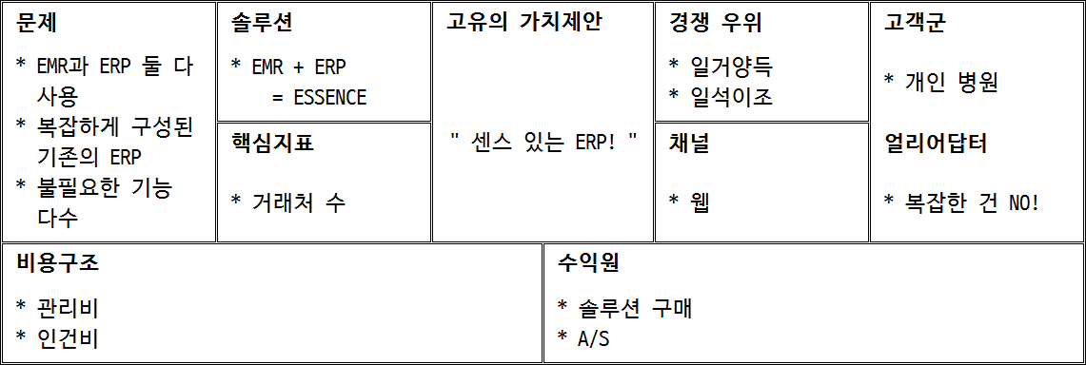
마일스톤
1. 비즈니스 모델 선정 - Lean Canvas

Slide 5
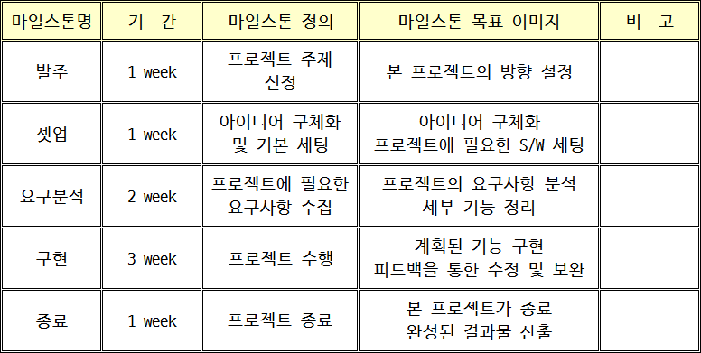
마일스톤
2. 마일스톤 정의(1/2)

Slide 6
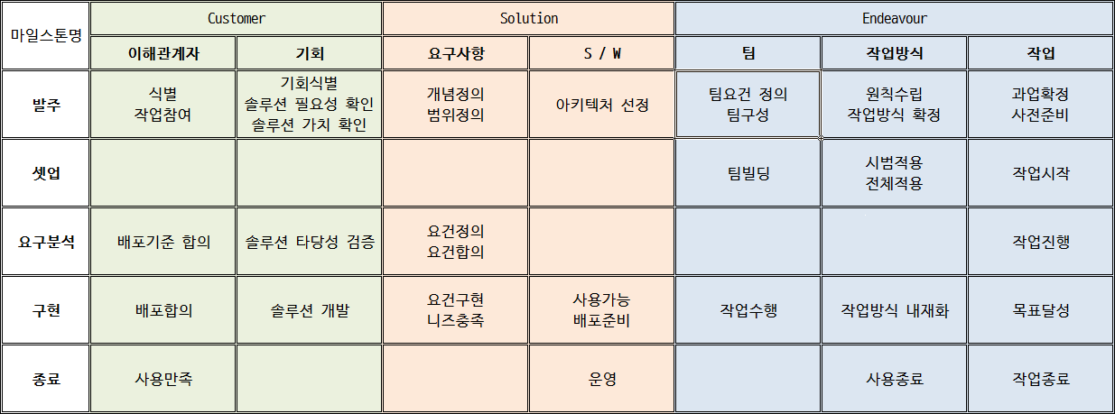
마일스톤
2. 마일스톤 정의(2/2) - 각 마일스톤별 7 알파 상태 설정

Slide 7
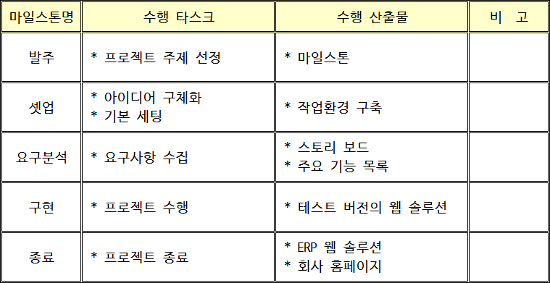
마일스톤
3. 마일스톤별 세부 타스크 및 산출물 정의

Slide 8
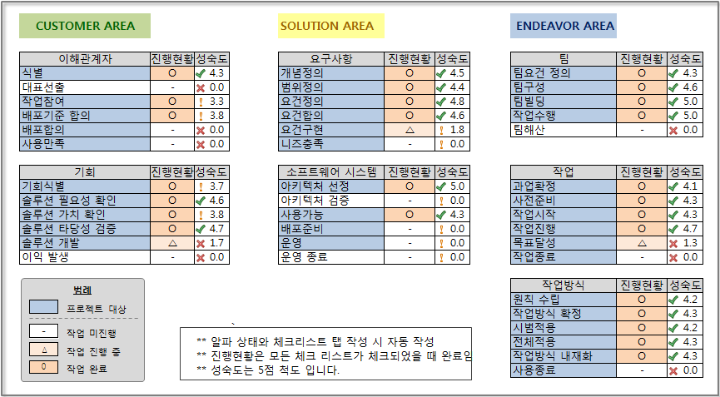
마일스톤
4. Project Health Check

Slide 9





개발환경

Slide 10




개발환경

Slide 11
진행상황
1. 프로젝트 진행 상황
50.0%
37.5%
기 능 구 현
C S S

Slide 12
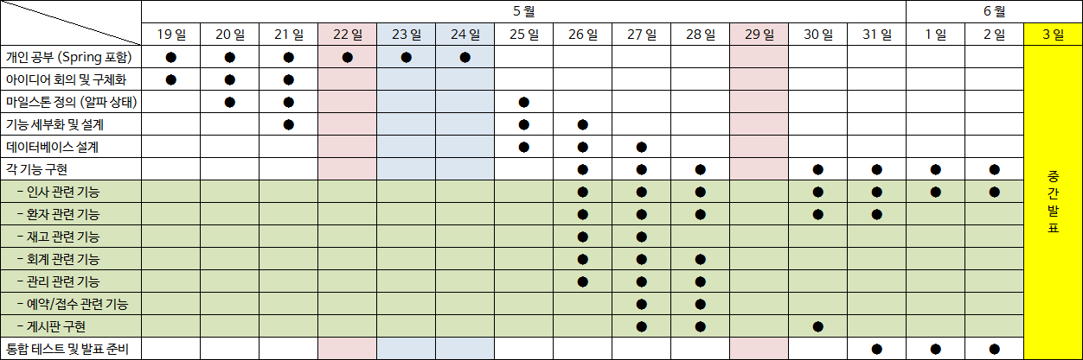
진행상황
2. 간트 차트

Slide 13
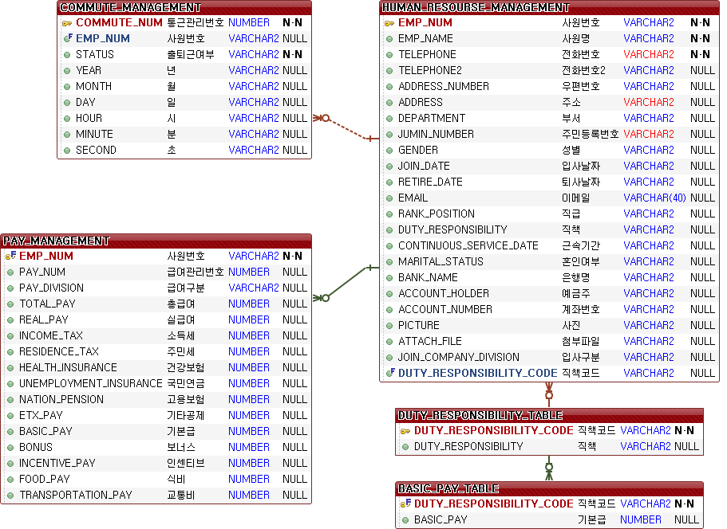
DB테이블
1. 인사(의사, 간호사) 관리

Slide 14


DB테이블
1. 인사(의사, 간호사) 관리

Slide 15
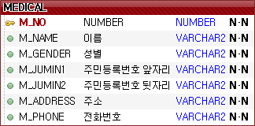
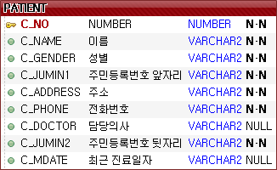
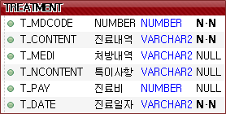
DB테이블
2. 환자 관리

Slide 16
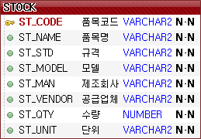
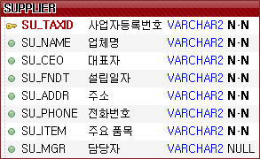
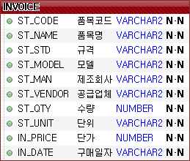
DB테이블
3. 재고 관리

Slide 17
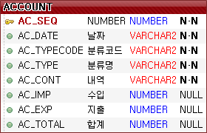
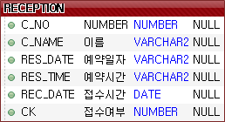
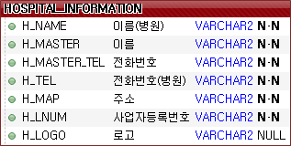
DB테이블
4. 회계 관리 / 예약, 접수 관리 / 병원 정보

Slide 18
스토리보드
Browser
www.example.com
LOGIN
ID
Text input
비밀번호
password input
비밀번호 찾기
로그인

Slide 19
스토리보드
Browser
www.example.com
①
②
③
④
Header
TopMenu
SideMenu
Contents
Footer
Layout
⑤

Slide 20
스토리보드
Browser
www.example.com
탑메뉴
환자
인사 재고 회계 관리 예약 게시판
Menu Item 1
Menu Item 2
Menu Item 3
Menu Item 4
콘텐츠
사이드메뉴

Slide 21
스토리보드
탑메뉴
환자
인사 재고 회계 관리 예약 게시판
사이드메뉴
환자
인사
재고
회계
신규환자 등록
환자 검색
인사관리
출근관리
급여관리
재고목록
구매내역
거래처 목록
회계내역
관리
예약
게시판
병원정보 수정
계정 관리
진료예약
환자접수
공지
업무보고서
회의록

Slide 22
스토리보드
Browser
www.example.com
환자
인사 재고 회계 관리 예약 게시판
환자 검색
신규환자 등록
신규환자 등록
이름
Text input
주민번호
Text input
Text input
검색
고유번호 | 이름 | 성별 | 주민등록번호 | 주소 | 전화번호
1 | Mark | 남 | 9999-8888 | 경기 안양 | 111-111-111
2 | Jacob | 남 | 9999-8888 | 서울 강남 | 111-111-111
담당의사 :
Split button
등록(추가)

Slide 23
스토리보드
Browser
www.example.com
환자
인사 재고 회계 관리 예약 게시판
신규환자 등록
환자 검색
환자 검색
이름
Text input
검색
고유번호 | 이름 | 성별 | 생년월일 | 전화번호 | 담당의사
1 | Mark | 남 | 68/03/15 | 111-111-111 | Bob | 2016-06-01
2 | Jacob | 남 | 98/01/15 | 111-111-111 | Bob | 2016-06-01

Slide 24
스토리보드
Browser
www.example.com
환자
인사
재고 회계 관리 예약 게시판
인사관리
출근관리
급여관리
인사 관리
Hospital LIST Page
사번
Text input
검색
사원번호 | 이름 | 전화번호 | 이메일 | 부서 | 직책 | 입사일 | 계좌번호
0001 | Bob | 000-030-0000 | qqq@naver.com |  | 원장 | 2001/01/01 | 1231-4654-6178
0002 | Judy | 001-223-4412 | ppp@naver.com |  | 간호사 | 2001/01/01 | 1231-4654-6178
사원등록
직책등록
부서등록

Slide 25
스토리보드
Browser
www.example.com
환자
인사
재고 회계 관리 예약 게시판
인사관리
출근관리
급여관리
근태관리 캘린더
출근 관리
August 2018
Mo
Tu
We
Th
Fr
Sa
Su
8/12/2018
08:00 출근
1
2
3
4
5
6
7
8
9
10
11
12
출근
퇴근
13
14
15
16
17
18
10
20
21
22
23
24
25
26
27
28
29
30
31

Slide 26
스토리보드
Browser
www.example.com
환자
인사
재고 회계 관리 예약 게시판
인사관리
출근관리
급여관리
급여관리 리스트
8/12/2018
검색
급여 관리
사원번호 | 이름 | 부서 | 직책 | 계좌번호 | 기본급 | 실급여 | …
0001 | Bob |  | 원장 | 1231-4654-6178 | 50000000 | 40425000 | …
0002 | Judy |  | 간호사 | 1231-4654-6178 | 3000000 | 2668050 | …
직책별 기본급 설정

Slide 27
스토리보드
Browser
www.example.com
환자
인사
재고
재고 회계 관리 예약 게시판
재고목록
구매내역
거래처목록
Stock List
재고목록
품 명
Text input
검색
물품코드 | 품명 | 규격 | 모델 | 제조회사 | 수량 | 단위
03015 | 주사기-NPS4 | 4 |  | 동국제약 | 500 | EA
45985 | 아파치-마스크 | 5 |  | 아파치 | 49 | EA
구매내역 보기
구매내역 추가
거래처 보기

Slide 28
스토리보드
Browser
www.example.com
환자
인사
재고
재고 회계 관리 예약 게시판
재고목록
구매내역
거래처목록
Invoice List
구매내역
품 명
Text input
검색
물품코드 | 품명 | 규격 | 모델 | 구매처 | 구매일자 | 수량
03015 | 주사기-NPS4 | 4 |  | 동국제약 | 2016-06-02 | 500
45985 | 아파치-마스크 | 5 |  | 아파치 | 2016-06-02 | 100
재고목록
구매내역 추가
거래처 보기

Slide 29
스토리보드
Browser
www.example.com
환자
인사
재고
재고 회계 관리 예약 게시판
재고목록
구매내역
거래처목록
Supplier List
거래처 명
Text input
검색
구입처목록
사업자등록번호 | 거래처명 | 대표자명 | 거래품목 | 담당자명
3503015 | 동국제약 | 정선환 | 주사기-APOT | Jone
4545985 | 일등제약 | 신정은 | 아로나민D | Jim
재고목록
구매내역 추가
거래처 보기

Slide 30
스토리보드
Browser
www.example.com
환자
인사
재고
회계
회계 관리 예약 게시판
재고목록
account list
총 수입 | 500
총 지출 | 300
총 매출 | 200
회계내역
8/12/2018
~
8/12/2018
월 급
검색
날짜 | 분류코드 | 분류명 | 내역 | 수입 | 지출
2016-06-08 | 1010 | 2016-06-07 진료비 | 20건 | 50,000,000 | 0
2016-06-08 | 2456 | 의약품 구입 | 10건 | 0 | 30,000,000
수정
삭제
수정
삭제
내역 추가

Slide 31
스토리보드
Browser
www.example.com
환자
인사
재고
관리
관리 예약 게시판
회계
병원정보 수정
계정관리
병원 정보
병원정보 수정
병원명 | hospital | 병원장 이름 | Master
병원 연락처 | 1577-0077 | 병원장 연락처 | 1588-3082
사업자등록증 | 99468-1324 | 병원 로고
병원위치 | 경기도 성남시 분당구 판교 유스페이스2 8층
수정

Slide 32
스토리보드
Browser
www.example.com
환자
인사
재고
관리
관리 예약 게시판
회계
병원정보 수정
계정관리
계정관리
계정관리
ID | 비밀번호 | 권한 | 이름 | 연락처 | 부서 | 계정등록시간 | 계정수정시간
Singe | 1234 | master | Bob | 010-4251-9758 | 1Team | 2016-06-02 | 2016-06-02
Qwea | fasdf | Jacob | Jone | 010-4251-9758 | 2Team | 2016-06-02 | 2016-06-02
zxcv | qrfvr | Larry | serena | 010-4687-1478 | 3Team | 2016-06-02 | 2016-06-02
수정
삭제
수정
삭제
수정
삭제
< 1 2 3 4 … 9 10 >
추가

Slide 33
스토리보드
Browser
www.example.com
환자
인사
재고
예약
예약 게시판
회계
관리
진료예약
환자접수
Reservation List
진료예약
환자번호 | 환자이름 | 예약일자 | 예약시간
Text input
Text input
8/12/2018
10:45 AM
예약
환자번호 | 환자이름 | 예약일자 | 예약시간
201654251 | Pikachu | 2016-06-02 | 10:30
232848546 | Json | 2016-06-02 | 12:00
삭제
삭제

Slide 34
스토리보드
Browser
www.example.com
환자
인사
재고
예약
예약 게시판
회계
관리
진료예약
환자접수
Reception List
환자접수
환자번호 | 환자이름
Text input
Text input
접수
환자번호 | 환자이름 | 예약시간
접수
환자번호 | 환자이름 | 접수일자 | 진료완료
201654251 | Pikachu | 2016-06-02 10:30
232848546 | Json | 2016-06-02 12:00
확인
확인

Slide 35
스토리보드
Browser
www.example.com
환자
인사
재고
게시판
예약 게시판
회계
관리
공지
업무보고서
회의록
공지사항
공지
글번호 | 이름 | 제목 | 작성일 | 조회수
3 | 관리자 | 2016년 진급 심사 안내 | 2016/06/02 | 46
2 | 관리자 | 5월 병원 휴일 공지 | 2016/05/09 | 38
1 | 관리자 | 첫 공지사항 | 2016/04/16 | 52
< 1 2 3 4 … 9 10 >
글쓰기

Slide 36
스토리보드
Browser
www.example.com
환자
인사
재고
게시판
예약 게시판
회계
관리
공지
업무보고서
회의록
업무보고서
업무보고서
글번호 | 이름 | 제목 | 작성일 | 조회수
3 | 의사 | 5월 1주 통합 주간 업무 보고서 | 2016/05/010 | 90
2 | 의사 | 5월 1주 2Team 주간 업무 보고서 | 2016/05/09 | 38
1 | 의사 | 5월 1주 1Team 주간 업무 보고서 | 2016/05/09 | 37
< 1 2 3 4 … 9 10 >
글쓰기

Slide 37
스토리보드
Browser
www.example.com
환자
인사
재고
게시판
예약 게시판
회계
관리
공지
업무보고서
회의록
회의록
회의록
글번호 | 이름 | 제목 | 작성일 | 조회수
3 | 서기 | 2016/05/02 회의록 | 2016/05/02 | 46
2 | 서기 | 2016/05/09 회의록 | 2016/05/09 | 38
1 | 서기 | 2016/05/16 회의록 | 2016/05/16 | 52
< 1 2 3 4 … 9 10 >
글쓰기

Slide 38
추후보완점
인사 부분
근태(출퇴근)관리 수정 및 보완
환자 부분
진료코드, 처방코드 테이블 생성
진료비 계산
재고 부분
기간별, 거래처별 구매 내역 조회
회계 부분
분류코드 테이블 생성
기간별, 분류별 회계 내역 조회
회계내역 엑셀 파일로 출력

Slide 39
추후보완점
게시판 부분
게시판 테이블 생성 및 연동
관리 부분
시큐리티 적용 (로그인 포함)
계정 권한별 메뉴 제한 적용
기타
전체적인 디자인(CSS) 적용
회사 홈페이지 제작

Slide 40
시 연
http://221.141.152.49:8080/erp/

Slide 41
THANK YOU

